Slide 1
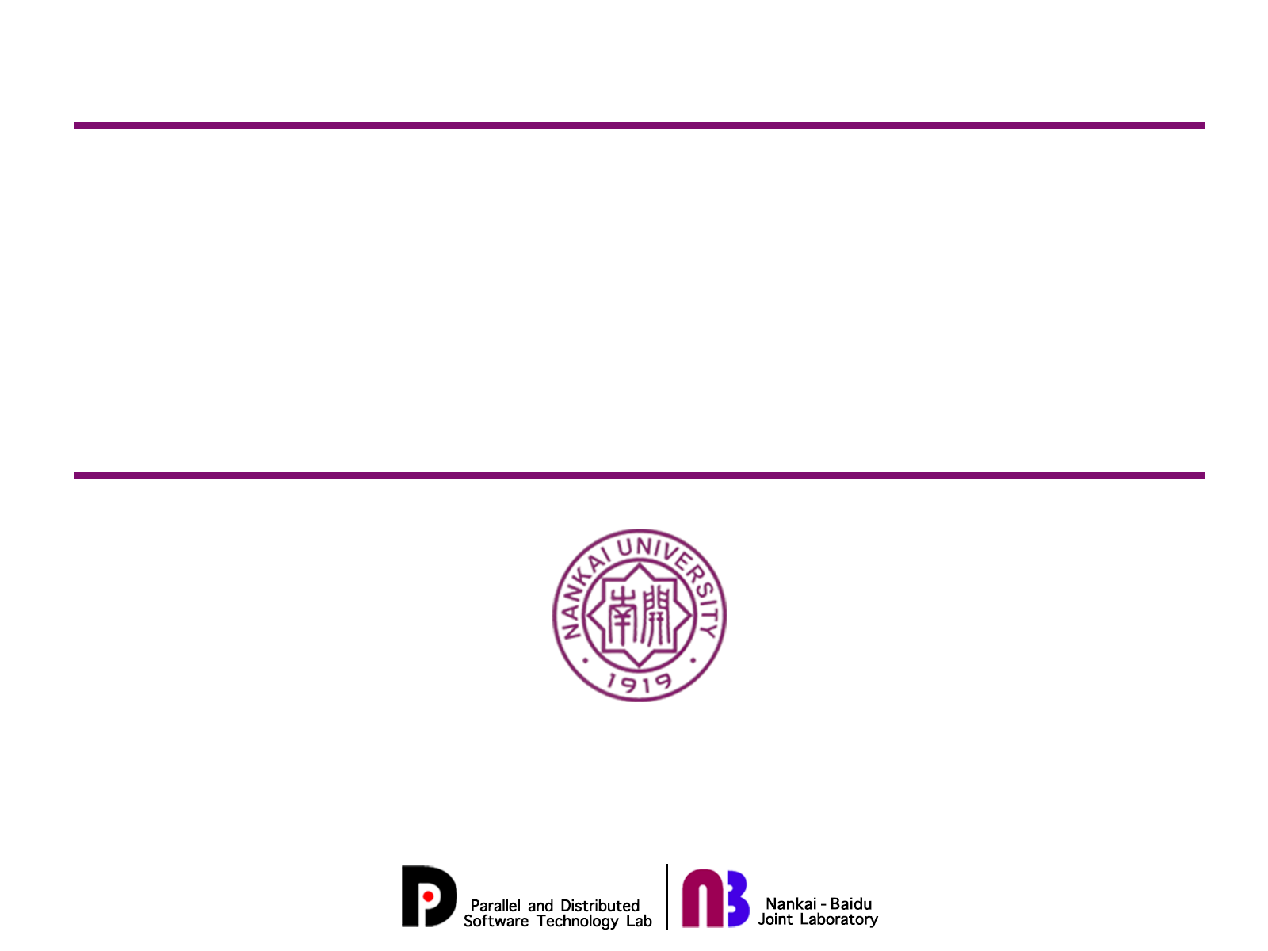
存储设备及其
对系统设计的影响
张佳辰 2019. 9. 27
jczhang@nbjl.nankai.edu.cn

Slide 2
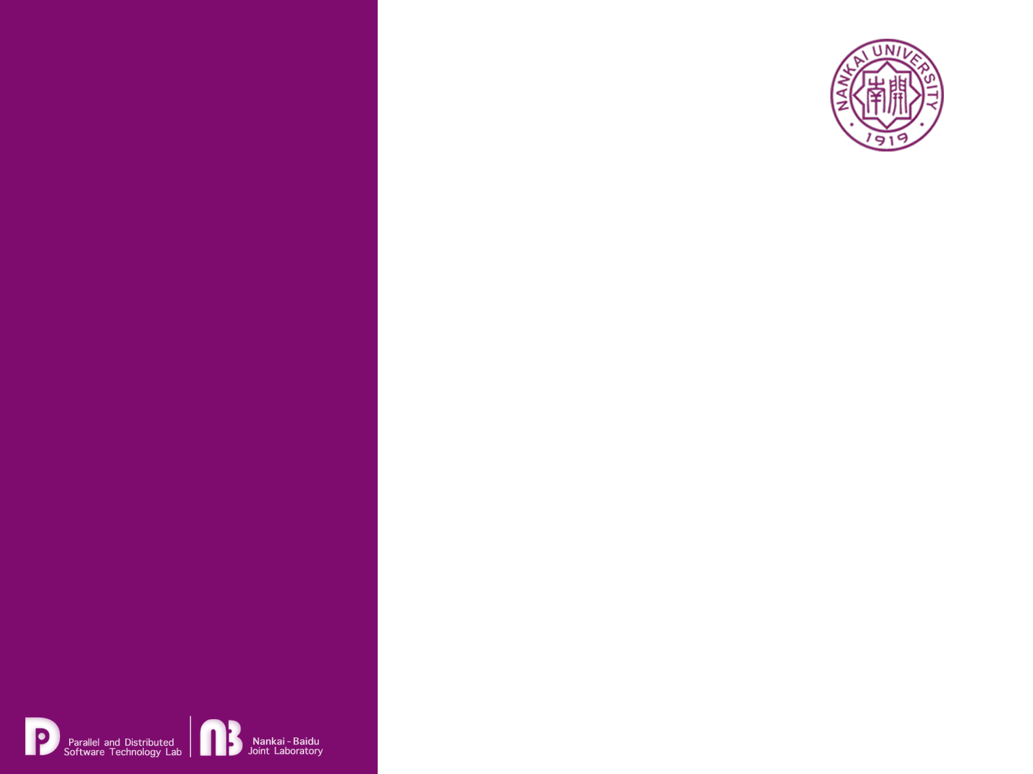
目录
存储设备
存储I/O性能
存储设备对系统设计的影响

Slide 3
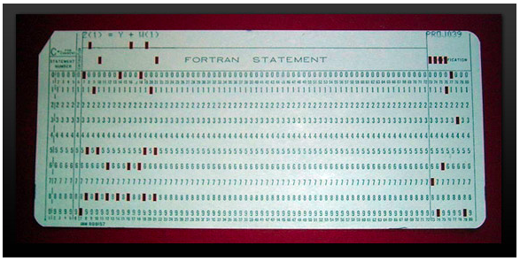
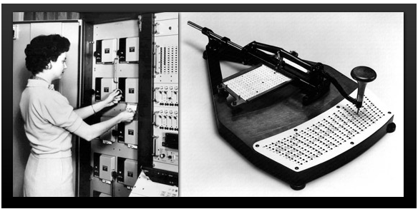
存储设备的发展
穿孔卡
(一个简单的fortran程序)
早在1725用于机器，1970年代广泛用于计算机。
穿孔卡的Reader 和
穿孔卡Writer
Notes:
1959年工人正在搬磁盘。

Slide 4
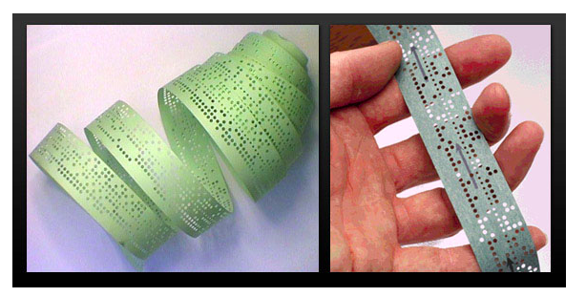
存储设备的发展
穿孔带
Notes:
1959年工人正在搬磁盘。

Slide 5
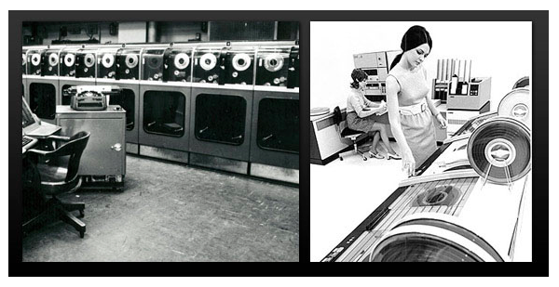
存储设备的发展
磁带 (Magnetic Tape)
左图 1951年 UNIVAC I 计算机
右图 1971年 IBM 3410 Magnetic Tape Subsystem
70~80年代用于个人电脑(PC)的小型磁带。
速度约 250 Byte/s
大小单面约660 KB。
Notes:
1959年工人正在搬磁盘。

Slide 6
存储设备的发展
磁带

Slide 7
存储设备的发展
硬盘 (Hard Disk Drive)
1956年， IBM的世界上第一块硬盘，容量5MB
Notes:
The first hard disk drive was the IBM Model 350 Disk File that came with the IBM 305 RAMAC computer in 1956. It had 50 24-inch discs with a total storage capacity of 5 million characters (just under 5 MB).

Slide 8
存储设备的发展
软盘 70到90年代广泛使用
Notes:
The diskette, or floppy disk (named so because they were flexible), was invented by IBM and in common use from the mid-1970s to the late 1990s. The first floppy disks were 8 inches, and later in came 5.25 and 3.5-inch formats. The first floppy disk, introduced in 1971, had a capacity of 79.7 kB, and was read-only. A read-write version came a year later.
Above left: An 8-inch floppy and floppy drive next to a regular 3.5-inch floppy disk. Above right: The convenience of easily removable storage media.

Slide 9
存储设备的发展
光盘 1978年面世
Notes:
We mention it here mainly because it was the precursor to the CD-ROM and other optical storage solutions. It was mainly used for movies. The first commercially available laserdisc system was available on the market late in 1978 (then called Laser Videodisc and the more funkily branded DiscoVision) and were 11.81 inches (30 cm) in diameter. The discs could have up to 60 minutes of audio/video on each side. The first laserdiscs had entirely analog content. The basic technology behind laserdiscs was invented all the way back in 1958.

Slide 10
存储设备的发展
SSD (Solid State Driver)

Slide 11
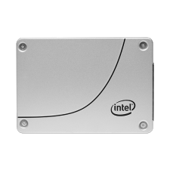
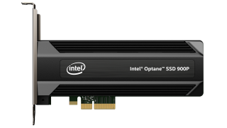
现在流行的存储设备…
Tape
HDD
SATA SSD
NVMe SSD

Slide 12
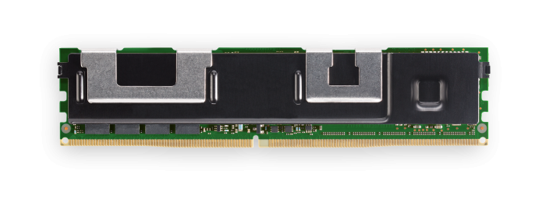
新兴存储设备…
Tape
SMR HDD
HDD
SATA SSD
NVMe SSD
Persistent Memory
备份数据 成本更低
在线数据 性能更高

Slide 13
目录
存储设备
存储I/O性能
性能指标
测试方法
存储设备对系统设计的影响

Slide 14
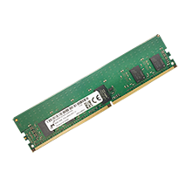
存储性能指标
延迟 (Latency) 完成一次操作的时间。
带宽 (Bandwidth) 读/写速度，通常单位为MB/s 或 GB/s。
IOPS (I/O operations per second) 每秒的操作数。
DRAM
内存
持久型内存
HDD/SSD
存储
延迟 | ~100 ns | ~250 ns | 10us ~ 10ms
单条读带宽 | ~20 GB/s | ~ 7 GB/s | 120 MB ~ 2.5 GB/s
单条写带宽 | ~13.5 GB/s | ~ 2.3 GB/s | 80 MB ~ 2.2 GB.s

Slide 15
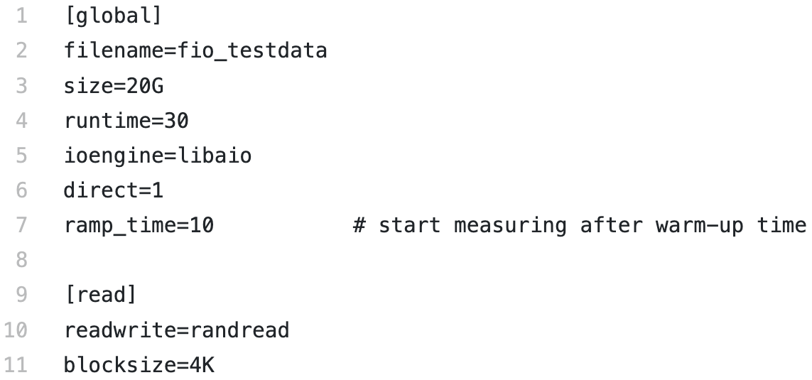
存储性能 -- fio测试延迟
(最小)延迟 (Latency) 完成一次操作的时间。
fio 读延迟脚本：

Slide 16
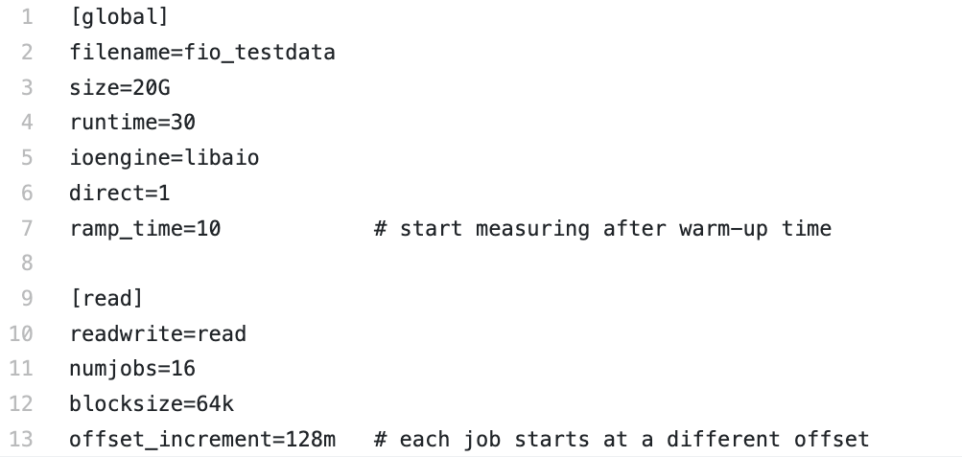
存储性能 -- fio测试带宽
带宽 (Bandwidth) 读/写速度，通常单位为MB/s 或 GB/s。
fio 读带宽脚本：

Slide 17
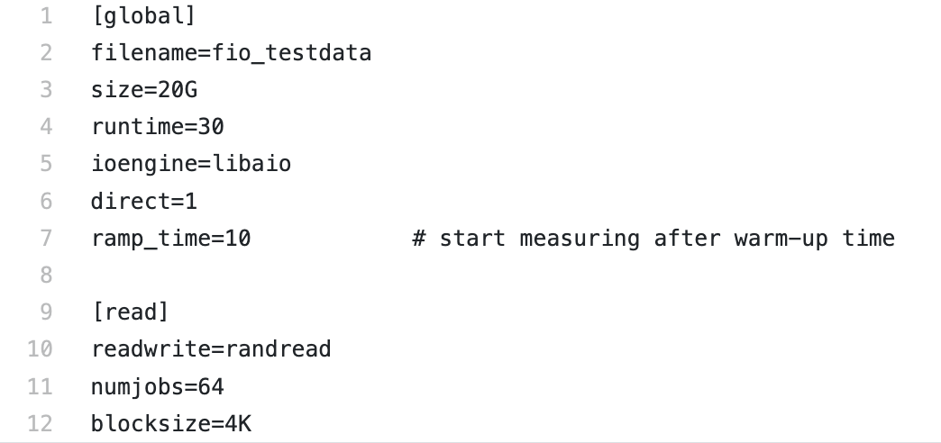
存储性能 -- fio测试IOPS
IOPS (I/O operations per second) 每秒的操作数。
fio 读IOPS脚本：

Slide 18
目录
存储设备
存储I/O性能
存储设备对系统设计的影响
HDD 和 SMR HDD
Nand Flash SSD
Persistent Memory

Slide 19
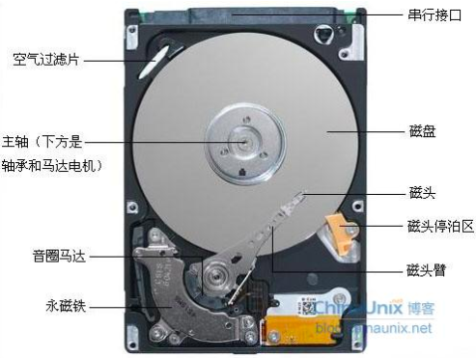
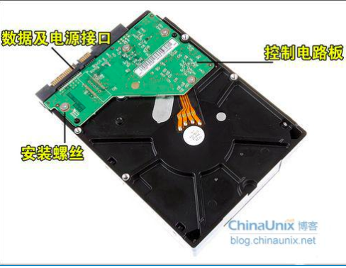
HDD 磁盘存储原理
内部构造

Slide 20
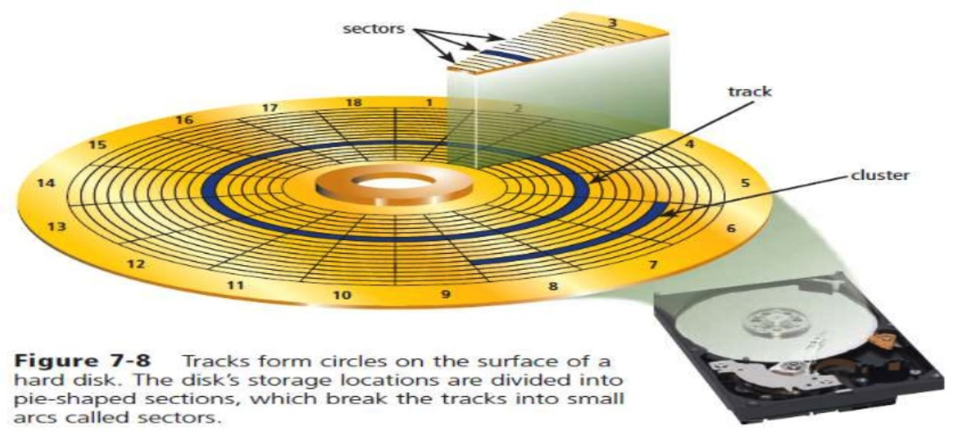
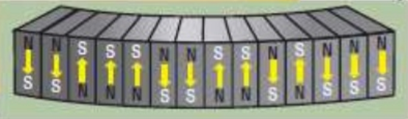
HDD 磁盘存储原理
存储原理

Slide 21
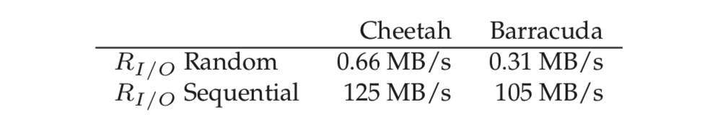

HDD 磁盘I/O性能
两种HDD的随机/顺序：
(SCSI盘)
(SATA盘)
HDD随机读写性能很差！
HDD随机读写延迟模型：
随机读写情况下：
《Operating Systems: Three Easy Pieces》, Remzi H. Arpaci-Dusseau and Andrea C., Arpaci-Dusseau, Arpaci-Dusseau Books , March, 2015 (Version 0.80)

Slide 22
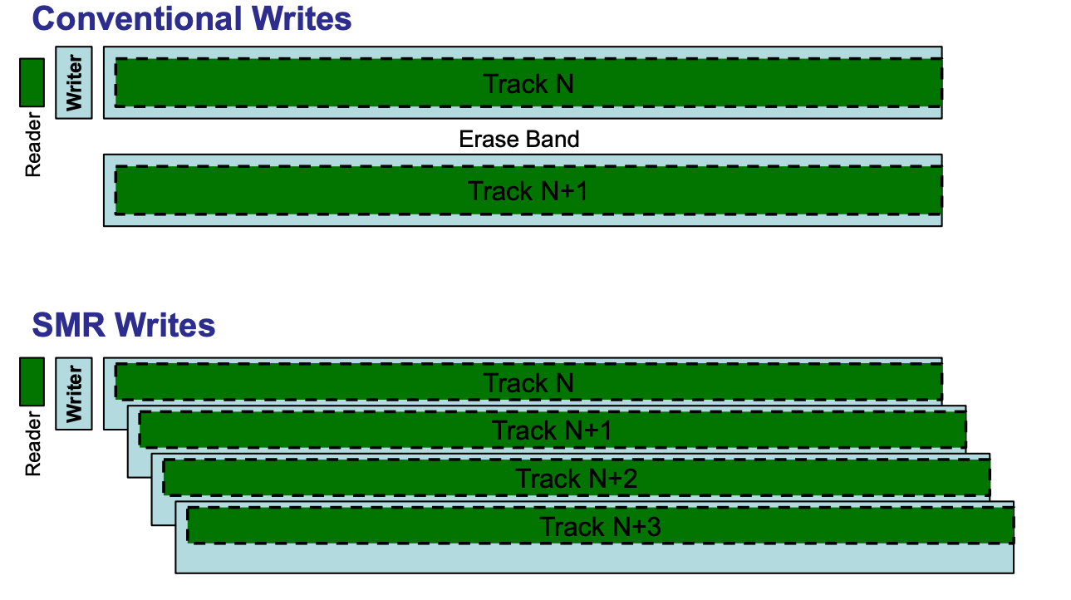
SMR HDD 磁盘存储原理
叠瓦式磁记录 HDD
Shingled Magnetic Recording (SMR) HDD
存储密度
随机读写性能更差

Slide 23
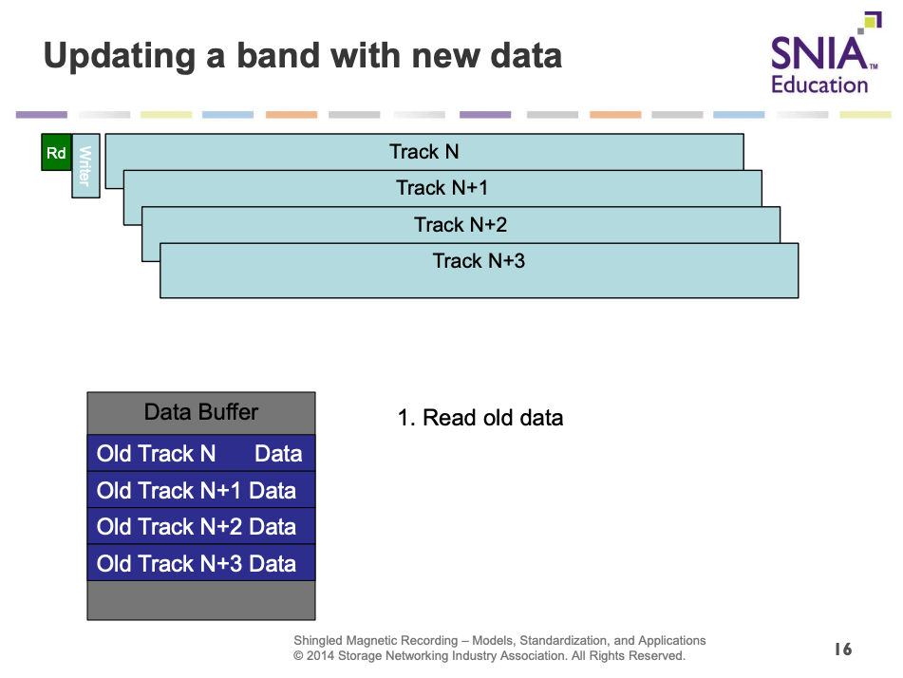
SMR HDD 磁盘存储原理

Slide 24
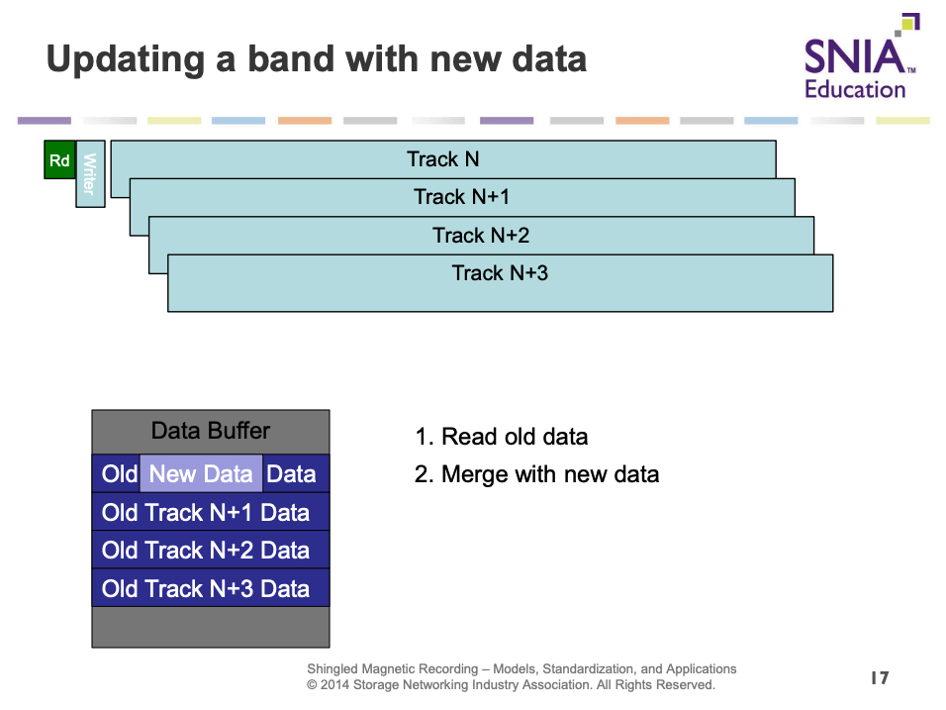
SMR HDD 磁盘存储原理

Slide 25
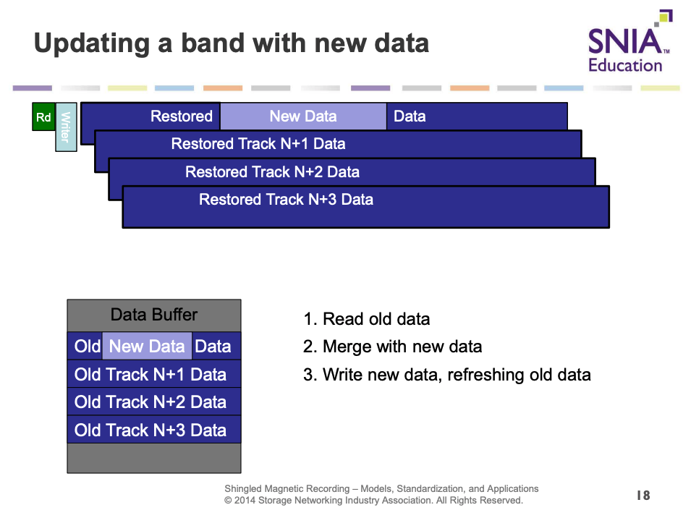
SMR HDD 磁盘存储原理

Slide 26
HDD 和 SMR HDD I/O性能优化
更大的读写单元：减小随机性，充分利用顺序读写带宽
内存作磁盘cache：利用数据访问的空间/时间局部性，用更快的内存加快IO。
透明压缩：压缩磁盘块可以减少IO带宽，提高性能。
IO合并：将多次空间连续但是提交时间乱序的小IO合为一次连续大IO。
使用Log structured 方式优化写性能：用追加的方式将随机写转为顺序写。

Slide 27
Nand Flash based SSD

Slide 28
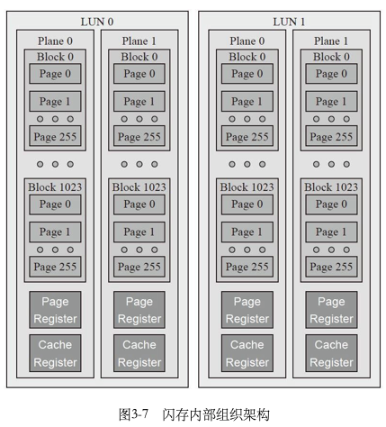
Nand Flash 存储介质

Slide 29
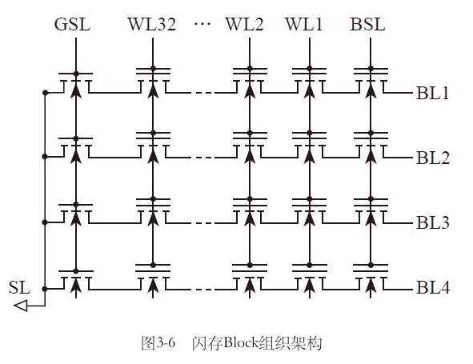
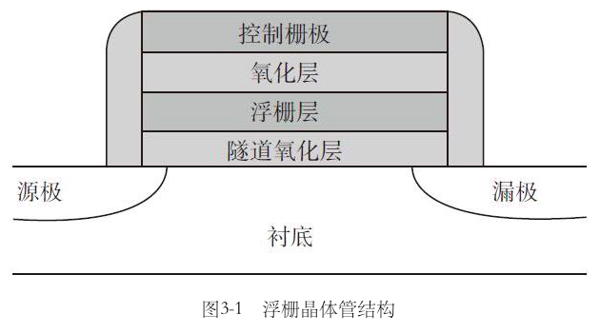
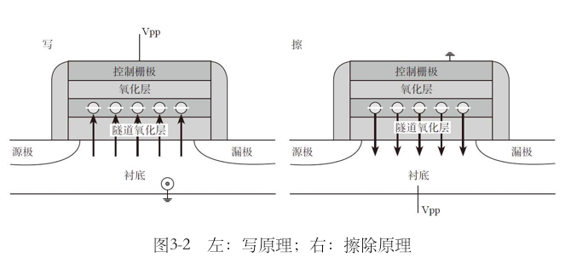
Nand Flash 存储介质
page
block
写：控制栅极加正电，衬底接地，电子被“吸入”浮栅层。 (写为0)
擦：衬底(P-well)加正电，电子被“吸”回来，数据被擦除。 (擦为1)
读：以page为单位，要读的page栅极加电压，通过读BL来确定0 / 1值。
注意：衬底加电压整个block会被擦，所以并非字节寻址。
图摘自《深入浅出SSD：固态存储核心技术、原理与实战》

Slide 30
Flash 作存储的复杂性
最小读写单元为page。
擦除后的page只能写一次，要覆盖写page需要先擦除，擦除单位为block。
每个block存在最大擦除次数。
page
block
由于Block size大于page size，所以可能需要进行“读-修改-写操作”(Read-Modify-Write, RMW) 造成写放大问题。Over-provison(OP)和提前的垃圾回收(GC)可以减少SSD写放大!
由于每个block存在最大擦除次数，即使用寿命，所以需要磨损均衡。
图摘自《深入浅出SSD：固态存储核心技术、原理与实战》

Slide 31
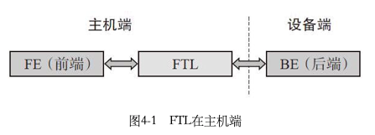
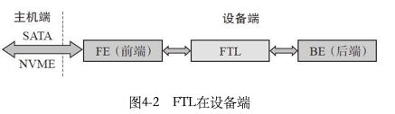
管理的Nand Flash的SSD FTL层
一般实现于设备端，主要功能：
管理逻辑块-物理块的映射
负责垃圾回收(GC)和over-provison(OP)
磨损平衡

Slide 32
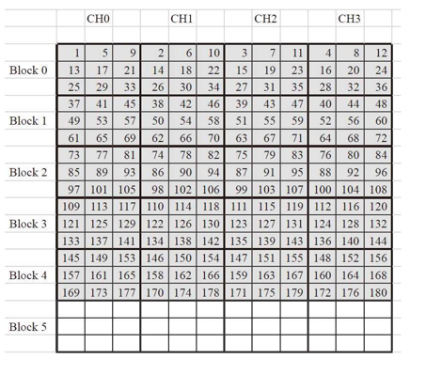
SSD FTL层的OP
考虑覆盖写block 0 中的某一page：
1) Block 5不作OP， 暴露给主机：
需要读block 0中 9 个page到buffer，
修改其中1个page，擦除block 0，
再写入9页，造成了“写放大”。
2) Block 5 作OP，不暴露给主机：
可以直接写Block 5
图摘自《深入浅出SSD：固态存储核心技术、原理与实战》

Slide 33
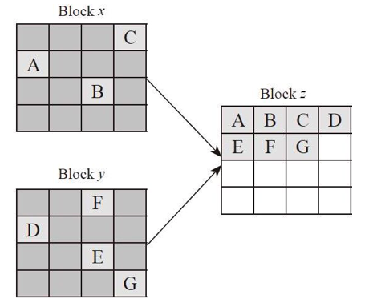
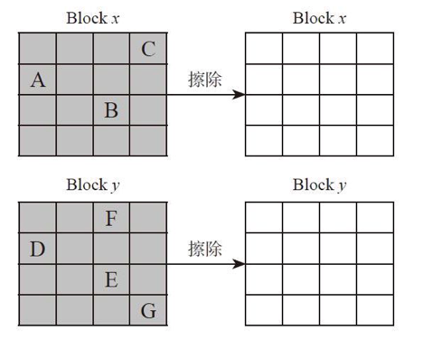
SSD FTL层的GC
图摘自《深入浅出SSD：固态存储核心技术、原理与实战》

Slide 34
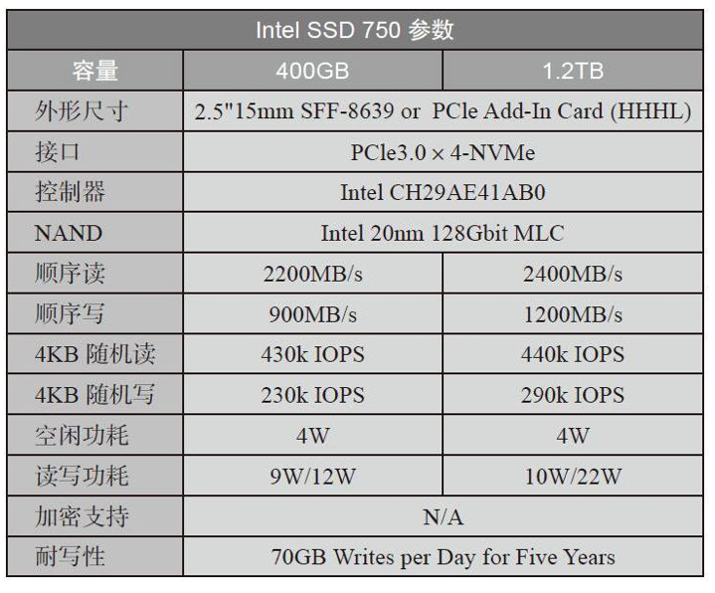
SSD 的 I/O性能

Slide 35
SSD 不再适用传统的HDD优化
更大的读写单元：减小随机性，充分利用顺序读写带宽 (可以用更小读写单元)
内存作磁盘cache：利用数据访问的空间/时间局部性，用更快的内存加快IO。 (作用减弱)
透明压缩：压缩磁盘块可以减少IO带宽，提高性能。(无法提升IO性能，只能节省存储空间)
IO合并：将多次空间连续但是提交时间乱序的小IO合为一次连续大IO。(反而增加延迟，越高性能SSD越不需要合并)
使用Log structured 方式优化写性能：用追加的方式将随机写转为顺序写。(意外收获：用在SSD上可以减少写放大)

Slide 36
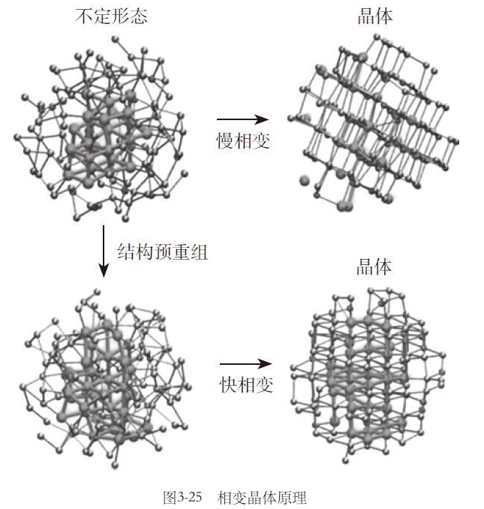
Phase Change Memory 原理
Phase Change Memory(PCM)利用物质的多种相态存储信息。
一般用准金属合金GST以各种方式加热和冷却材料来操纵相态之间的变化来实现信息的存储。
Numonyx 的相变存储器使用一种含 锗、锑、碲的合成材料（Ge2Sb2Te5）， 多被称为 GST。
Intel 开发的相变存储器使用了硫属化物（Chalcogenides）。
Intel和Micron的3D Xpoint技术被猜测属于PCM的技术。
摘自《深入浅出SSD：固态存储核心技术、原理与实战》

Slide 37
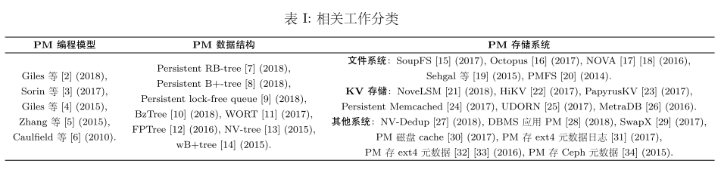
PM存储系统设计问题
近年PM的相关工作很多。
都涉及到不同类存储系统利用PM时的 持久化、原子可见性、
崩溃一致性 等问题。

Slide 38
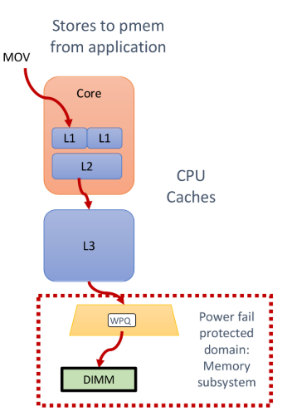
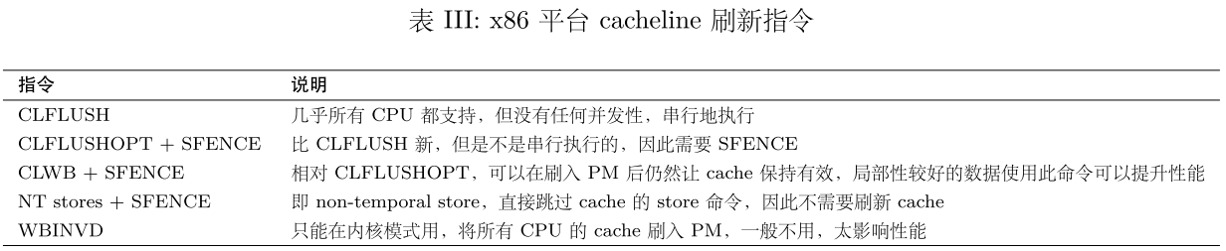
PM存储系统设计问题 – 持久化
传统存储设备的持久化：
易失区
非易失区
Register --> L1/L2/L3 caches --> memory --> disk
fsync()
PM设备的持久化：
Register --> L1/L2/L3 caches --> persistent memory
Cacheline刷新指令

Slide 39
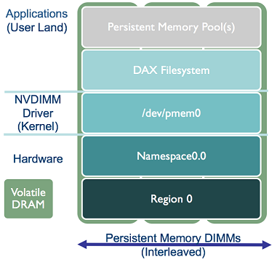
PM存储系统设计问题 – 更多样的用法
可以直接利用PM-aware FS
或更上层的PMDK封装
对fsdax namespace可以格式化
PM-aware File System
(ext4, XFS已经支持)
devdax, fsdax,
sector, raw, kmem
....
多种namespace驱动:
对app-direct region可分namespace
(与磁盘分区概念类似)
memory mode（可配百分比）
app direct (interleaved)
app direct (not interleaved)
3种region
(ipmctl工具管理)

Slide 40
PM存储系统设计问题 – 更多样的用法
 | memory-mode | app-direct 作单独numa node内存 | app-direct 作传统磁盘 | app-direct 作PM-aware FS | app-direct 用PMDK | ...
Region | memory mode (interleaved 或not interleaved) | app direct | app direct | app direct | app direct
namespace |  | kmem | sector | fsdax | fsdax / devdax
文件系统 |  |  | 任意 文件系统 | ext4-dax / xfs-dax | ext4-dax / xfs-dax / no fs
用户态库 |  |  |  |  | PMDK

Slide 41
Thanks! Questions?
参考:
[1] The History of Computer Data Storage, in Pictures, https://royal.pingdom.com/the-history-of-computer-data-storage-in-pictures/
[2] 《大话存储2:存储系统架构与底层原理极限剖析》
[3] 《深入浅出SSD：固态存储核心技术、原理与实战》
[4] 硬盘的存储原理和内部架构, https://blog.csdn.net/shaochenshuo/article/details/72821089
[5] https://www.slideshare.net/youthmirza/hard-disk-32607833
[6] 《Operating Systems: Three Easy Pieces》, Remzi H. Arpaci-Dusseau and Andrea C., Arpaci-Dusseau, Arpaci-Dusseau Books , March, 2015 (Version 0.80)
[7] A. Aghayev, T. Ts’o, G. Gibson, and P. Desnoyers, “Evolving Ext4 for Shingled Disks,” 15th USENIX Conf. File Storage Technol. (FAST 17), vol. 2, pp. 105–120, 2017.
[8] https://www.snia.org/sites/default/files/Dunn-Feldman_SNIA_Tutorial_Shingled_Magnetic_Recording-r7_Final.pdf
[9] https://software.intel.com/en-us/articles/quick-start-guide-configure-intel-optane-dc-persistent-memory-on-linux
[10] D. J. Sorin, “Persistent Memory Programming,” Computer (Long. Beach. Calif)., vol. 50, no. 3, p. 12, 2017.

